Slide 1
Nazwa zadania:
„Dostawa i montaż instalacji kolektorów słonecznych, kotłów na biomasę, pomp ciepła oraz instalacji fotowoltaicznych na terenie Gminy Lipnica”
Inwestor:
Gmina Lipnica

Slide 2
KOLEKTORY SŁONECZNE
Instalacje próżniowych kolektorów słonecznych wspomagające podgrzewanie ciepłej wody użytkowej w budynkach mieszkalnych.

Slide 3
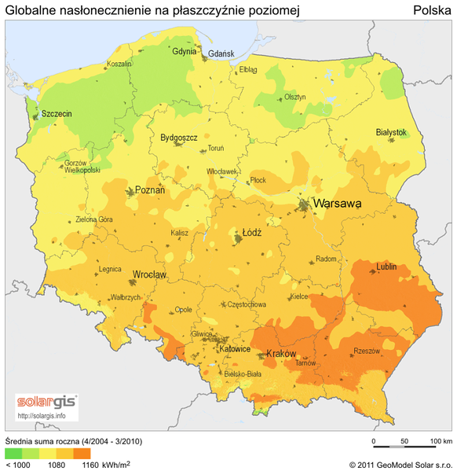
NASŁONECZNIENIE
1000 W/m2
750 W/m2
250 W/m2
100 W/m2

Slide 4
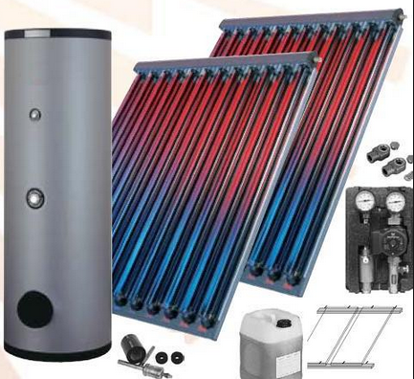
RODZAJ KOLEKTORÓW ORAZ WIELKOŚĆ INSTALACJI
Wielkość instalacji dobrano w oparciu o liczbę osób korzystających z instalacji c.w.u. w gospodarstwie domowym:
1 – 3 osób - 20 rur (szer.=223cm, wys.= 192cm)
zasobnik 200 l (H=150cm, Ø 60cm)
4 – 5 osób - 30 rur (szer.=350cm, wys.= 192cm)
zasobnik 300 l (H=150cm, Ø 70cm)
6 – i więcej - 40 rur (szer.=450cm, wys.= 192cm)
zasobnik 400 l (H=160cm, Ø 70cm)

Slide 5
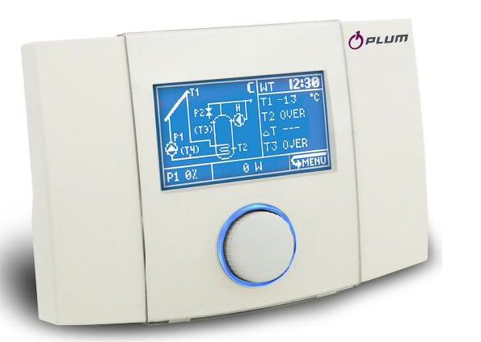
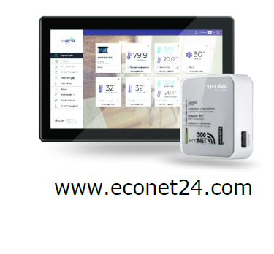
ELEMENTY ZESTAWU SOLARNEGO
Co wchodzi w skład zestawu?
Bateria słoneczna,
Zasobnik ciepłej wody użytkowej,
Grupa pompowa
Sterowniki solarny wraz z modemem do podłączenia do sieci
Naczynia wzbiorcze.
rury do instalacji solarnych - łączące kolektor ze zbiornikiem,
uchwyty montażowe/konstrukcje wsporcze na dachu (w zależności od dachu i jego pokrycia) lub elewacji budynku,
armatura montażowa,
płyn solarny.

Slide 6
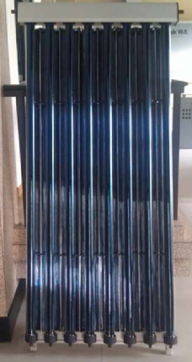
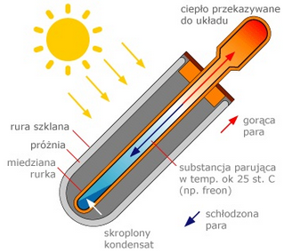
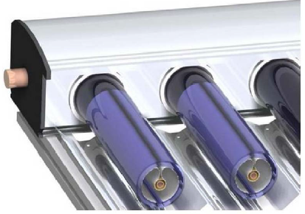
BUDOWA KOLEKTORA PRÓŻNIOWEGO

Slide 7
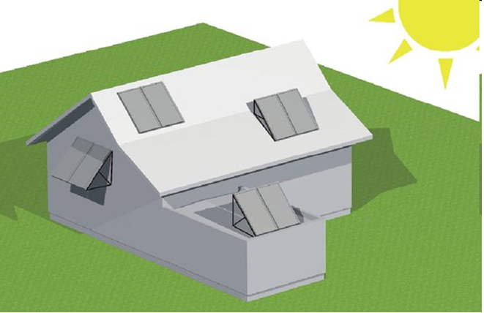
SPOSOBY MONTAŻU KOLEKTORÓW SŁONECZNYCH
Montaż tylko na dachu lub elewacji (ścianie) budynku.
UWAGA !!!
Nie montujemy na powierzchniach zawierających azbest oraz na gruncie.

Slide 8
ZAKRES PRAC Wykonawcy
Zakres prac:
1. Montaż kolektorów słonecznych tylko na budynku mieszkalnym.
2. Wniesienie i podłączenie podgrzewacza c.w.u. do
wyprowadzonej instalacji zimnej i ciepłej wody.
Montaż reduktora ciśnienia
5. Montaż naczyń przeponowych solar i cwu
6. Podłączenie termostatyczny zawór antyoparzeniowy.
7. Montaż anody tytanowej w każdym podgrzewaczu c.w.u
8. Wykonanie instalacji łączącej zestawy kolektorów z podgrzewaczem c.w.u. i jej ocieplenie.
Montaż grupy pompowej solarnej z osprzętem.
Montaż instalacji układu sterującego
11. Napełnienie instalacji czynnikiem solarnym.
12. Uruchomienie instalacji solarnej.
13. Przekazanie instrukcji obsługi wraz z projektem instalacji
solarnej oraz przeszkolenie użytkowników
14. Wykonanie dokumentacji odbiorowej z czytelnym podpisem
użytkownika instalacji solarnej

Slide 9
ZAKRES PRAC Właściciela budynku mieszkalnego
Zakres prac:
Wykonanie prac porządkowych
Wykonanie prac budowlanych niezbędnych do montażu instalacji
Doprowadzenie instalacji wody zimnej ciepłej cyrkulacji oraz rurociągów centralnego ogrzewania do pomieszczenia montażu podgrzewacza solarnego.
Zakup grzałki do zbiornika CWU do alternatywnego podgrzewu wody
Zakup pompy obsługującej zrzut ciepła i ładowanie z kotła w okresie zimowym zbiornika cwu .
Zapewnienie dodatniej temperatury (+5 st.C) w pomieszczeniu, gdzie posadowiony zostanie zasobnik.
Wykonanie opinii o możliwości wykorzystania nieużywanych przewodów wentylacyjnych lub spalinowych do poprowadzenia nimi rur solarnych przez osobę uprawnioną.
Wykonanie instalacji elektrycznej - zgodnie z przepisami

Slide 10
ZAKRES I CENY PRAC DODATKOWYCH OFEROWANCH PRZEZ WYKONAWCĘ
LP. | Nazwa usługi | Wartość brutto | Łączna kwota usługi (brutto)
1. | Zakup oraz instalacja pompy obiegowej wraz z podłączeniem górnej wężownicy do instalacji CO wraz z niezbędną armaturą oraz czujnikami koniecznymi do opcji zrzutu ciepła oraz grzaniem zbiornika w lato i zimę z kotła | 650,00
2. | Zakup oraz instalacja grzałki elektrycznej | 300,00
3. | Wykonanie uziemionej instalacji elektrycznej zgodnej z przepisami - 60 zł brutto zakupienie zabezpieczenia przeciwprzepięciowego 450 zł brutto wykonanie uziemienia instalacji przy pomocy szpilki uziemiającej Wykonanie gniazdka elektrycznego trójpolowego w miejscu montażu sterownika solarnego z wykorzystaniem istniejącego uziemienia. | 60,00 450,00 300,00
4. | Doprowadzenie rur: - CWU i ZWU (150 zł + 30 zł/mb. rury) - Cyrkulacja (150 zł + 30 zł/mb. rury) - CO (150 zł + 30 zł/mb. rury) | ………. ………. ……….
5. | Wykonanie zabezpieczenia UPS zabezpieczającego instalację przed utratą napięcia | 600,00

Slide 11
KOTŁY C.O.
„Dostawa i montaż instalacji kolektorów słonecznych, kotłów na biomasę, pomp ciepła oraz instalacji fotowoltaicznych na terenie Gminy Lipnica”

Slide 12
ZAKRES PRAC Wykonawcy
Zakres prac:
Dostawa i montaż kotła na biomasę o mocy 25 kw;
Demontaż istniejącego kotła – istniejące urządzenie pozostaje do dyspozycji Beneficjenta;
Wykonanie montażu czopucha do komina;
Zamontowanie wymaganych zabezpieczeń;
Wykonanie podłączenia kotła do istniejącej instalacji centralnego ogrzewania;
Wykonanie podłączenia kotła do instalacji c.w.u.;
Podłączenie pompy zabezpieczającej temperaturę powrotu kotła;
Montaż układu sterująco-regulacyjnego;
Wykonanie prób, badań i rozruchu instalacji kotłowni na biomasę;
Przeszkolenie użytkowników co do zasad prawidłowej eksploatacji zamontowanego kotła na biomasę wraz z przekazaniem instrukcji obsługi urządzenia.

Slide 13
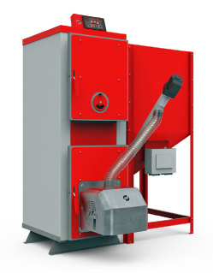
RODZAJ KOTŁÓW
- Kocioł na pellet, moc nominalna 25 kW

Slide 14
RODZAJ KOTŁÓW
Kotły na pellet – Heiztechnik – 62 szt.
Kocioł klasy 5
Modulowany palnik pelletowy.
Samoczynne rozpalanie paliwa grzałką ceramiczną.
Zasobnik na paliwo 100 kg z automatycznym podajnikiem.
Czopuch usytuowany w tylnej ścianie kotła.
Izolacja zewnętrzna ograniczająca straty ciepła.
Wymiary:
Kotła:
wysokość - 140 cm
szerokość - 49 cm
głębokość - 85 cm
wysokość (do osi) czopucha - 123 cm
Zasobnika na paliwo:
wysokość - 135 cm
szerokość - 63 cm
głębokość - 85 cm

Slide 15
WYMAGANIA MONTAŻOWE
Układ odprowadzania spalin:
Średnica kanału min. 150 mm.
Min. wysokość 7 m.
Wentylacja kotłowni – obowiązkowa!!! – bez niej nie nastąpi montaż kotła!!!:
Nawiew
Otwór nie mniejszy niż 200 cm2
Kanał nawiewny Z-towy (np. sprowadzony rurą PCV Ø16cm na wysokość 20-30 cm od posadzki kotłowni)
Wywiew
Otwór minimum 14 x14 cm
Usytuowanie pod sufitem kotłowni.
Instalacja elektryczna:
2 x gniazdo elektryczne 230V, zabezpieczone wyłącznikiem różnicowoprądowym
Powierzchnia umożliwiająca dojście i montaż urządzeń.

Slide 16
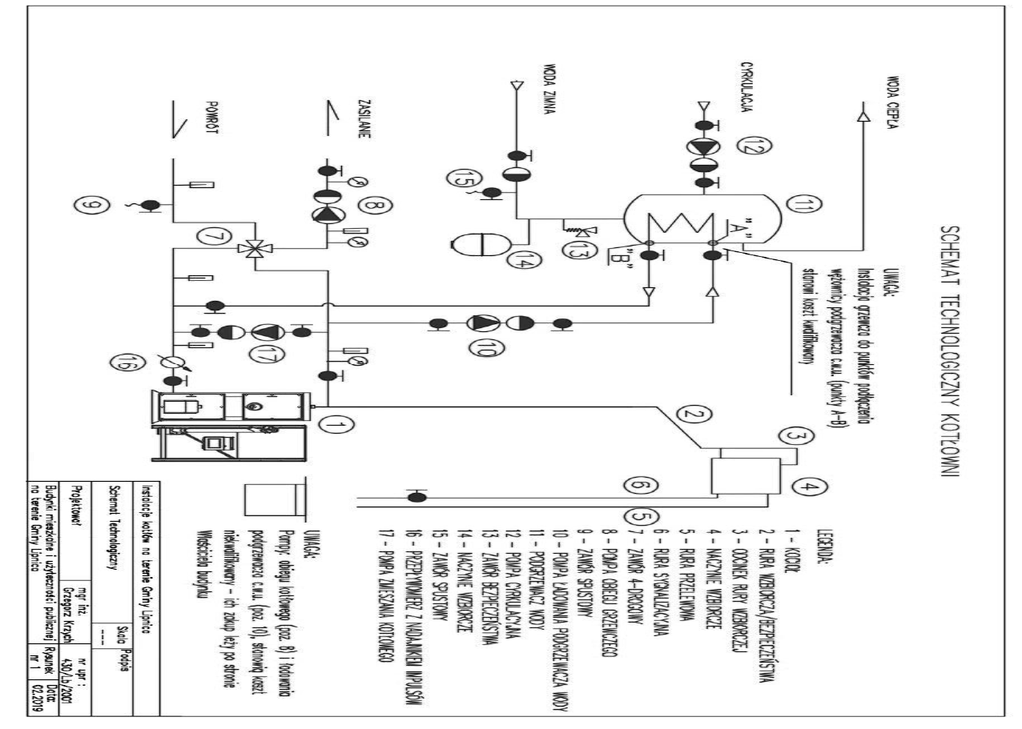
SCHEMAT UKŁADU

Slide 17
ZAKRES I CENY PRAC DODATKOWYCH OFEROWANCH PRZEZ WYKONAWCĘ
LP. | Nazwa usługi | Wartość brutto | Łączna kwota usługi (brutto)
1. | Zakup oraz instalacja pompy obiegowej wraz z niezbędną armaturą dla ładowania zbiornika c.w.u. | 650,00
2. | Zakup oraz instalacja pompy obiegowej wraz z niezbędną armaturą dla instalacji centralnego ogrzewania | 650,00
4. | Przystosowanie układu otwartego do zamkniętego wraz z montażem zaworu DBV1 – dotyczy układów otwartych niespełniających obowiązujących przepisów i norm | 700,00

